Slide 1


Alfabetização Digital
Sistemas de Informação

Slide 2

Internet

Slide 3

Internet
A internet é a rede mundial de computadores que interliga várias redes de forma a permitir conexão e comunicação direta.

Slide 4

Internet
A internet torna acessíveis vários recursos e serviços, tais como: navegação web; email; transferência de arquivos; jogos online e entre outros.

Slide 5
Por que a Internet é importante?
A internet facilita a vida das pessoas em diversos aspectos.
É na internet onde encontramos um grande número de informações de forma simultânea.
Além, é claro, da oportunidade de interagir com outras pessoas e debater assuntos relevantes.

Slide 6

Por que a Internet é importante?
Todos os dias a internet recebe milhares de novas informações importantes para as nossas vidas, seja para lazer, notícias ou trabalho.

Slide 7
Como podemos usar a internet?

Slide 8

Na internet podemos ter acesso a diversos tipos de informação e ferramentas, entre elas:
A trocar informações de forma rápida, com pessoas distantes.
Se manter atualizado(a) com as notícias da sua cidade, região, do Brasil e do Mundo.

Slide 9
Na internet podemos ter acesso a diversos tipos de informação e ferramentas, entre elas:
Rever parentes distantes e conversar com eles.
Enviar arquivos de texto, fotografias para computadores em diferentes locais.

Slide 10
Na internet podemos ter acesso a diversos tipos de informação e ferramentas, entre elas:
Compartilhar informações, discutir assuntos de interesse comum.
Acessar vídeos e filmes.

Slide 11
Na internet podemos ter acesso a diversos tipos de informação e ferramentas entre elas:
Trabalhar utilizando a internet para a troca de informações/documentos.
Acessar arquivos de música, receitas e muito mais!

Slide 12

Páginas Web

Slide 13
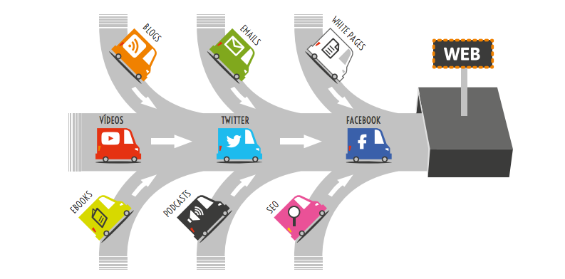
Páginas Web
Página Web é uma das funções da internet.
Muitas páginas já são bem conhecidas, como:
Google
Wikipédia
YouTube.

Slide 14
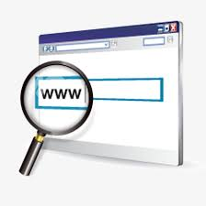
Páginas Web
Para encontrar uma página, precisamos conhecer o seu endereço, como:
http://www.google.com.br/”
Ou utilizar as ferramentas de pesquisa disponíveis nos navegadores atuais.

Slide 15

Sites

Slide 16
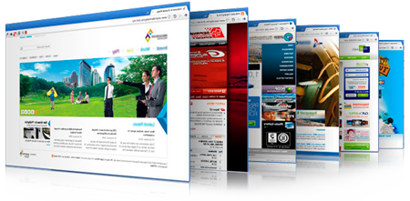
Sites
Um site é um local na internet identificado por :
Um nome de domínio(endereço)
Constituído por uma ou mais páginas de hipertexto, que podem conter textos, gráficos e informações em multimídia.

Slide 17
Sites
Um site na internet é formado por uma ou diversas páginas.
Existem sites de universidades, empresas, órgãos dos governos e sites pessoais.

Slide 18
Dúvidas?
Obrigado pela
atenção!

